Slide 1


GB/T 18387-2017
电动车辆的电磁场发射强度的限值和测量方法
EMC标准
单位：中国汽车工程研究院股份有限公司EMC检测部
中国汽车工程研究院

Slide 2
大纲
1
适用范围
2
骚扰限值
2
3
测量方法
4
评定方法

Slide 3
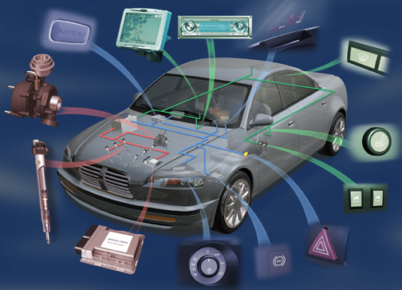
目录
适用范围
引用文件
术语和定义
限值要求
试验场地
试验场地
试验布置
试验过程
评定方法

Slide 4
适用范围
本标准规定了车辆的磁场、电场强度的限值和试验方法，试验频率范围为150 kHz～30 MHz。
本标准适用于纯电动汽车、混合动力电动汽车、燃料电池电动汽车等类型的电动车辆。

Slide 5
引用文件
GB/T 6113.101 无线电骚扰和抗扰度测量设备和测量方法规范 第1-1部分：无线电骚扰和抗扰度测量设备 测量设备
GB/T 6113.104 无线电骚扰和抗扰度测量设备和测量方法规范 第1-4部分：无线电骚扰和抗扰度测量设备 辅助设备 辐射骚扰
GB 14023-2011 车辆、船和内燃机 无线电骚扰特性 用于保护车外接收机的限值和测量方法
GB/T 29259 道路车辆 电磁兼容术语

Slide 6
术语和定义
GB/T 29259界定的术语和定义适用于本部分。下列术语和定义适用于本文件。
户外试验场地 outdoor test site (OTS)
类似于GB/T 6113中规定的开阔试验场，但不需要接地平板，且尺寸不同。

Slide 7
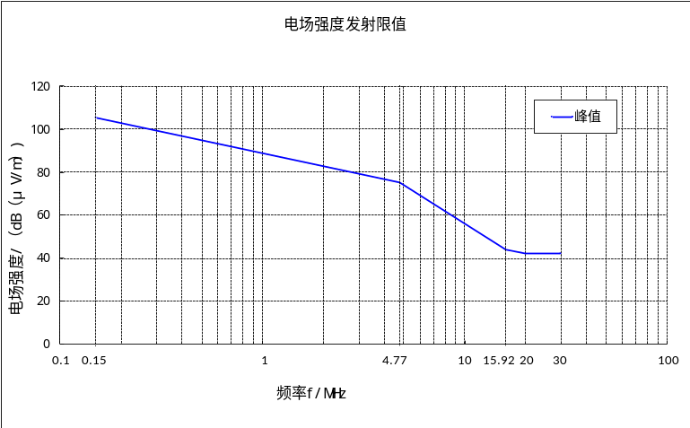
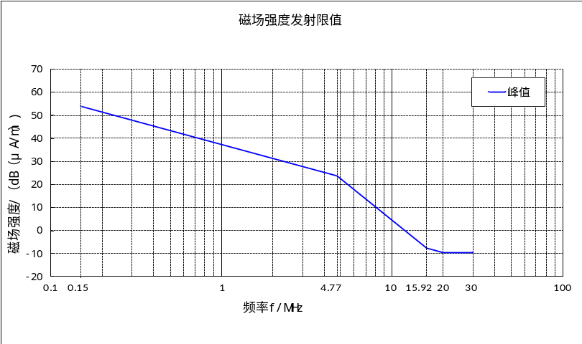
限值要求
电场
磁场
频率f（MHz） | 峰值限值dB（μV/m）
0.15～4.77 | 88.89-20lg(f)
4.77～15.92 | 116.05-60lg(f)
15.92～20 | 67.98-20lg(f)
20～30 | 41.96
频率f（MHz） | 峰值限值dB（μA/m）
0.15～4.77 | 37.36-20lg(f)
4.77～15.92 | 64.52-60lg(f)
15.92～20 | 16.45-20lg(f)
20～30 | -9.57

Slide 8
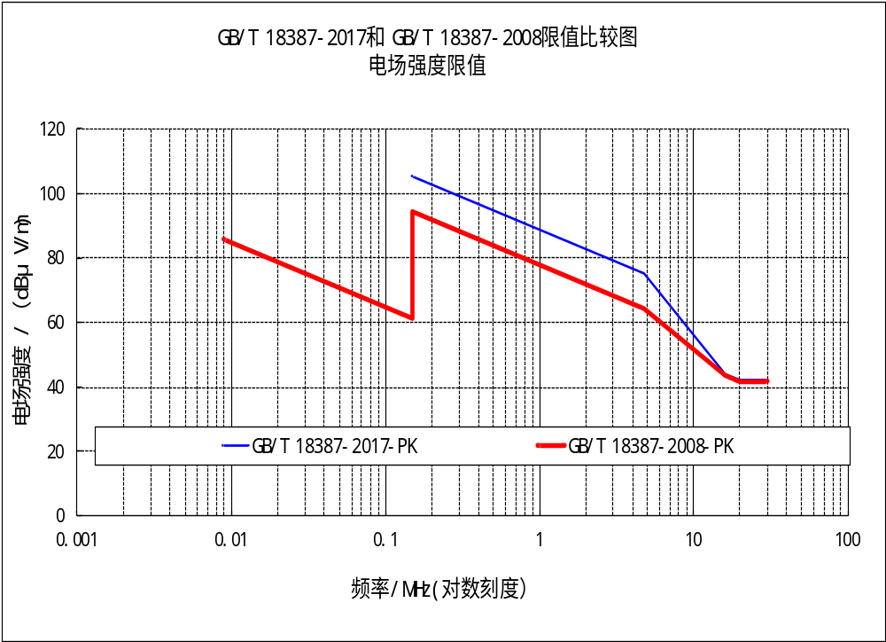
电场限值对比

Slide 9
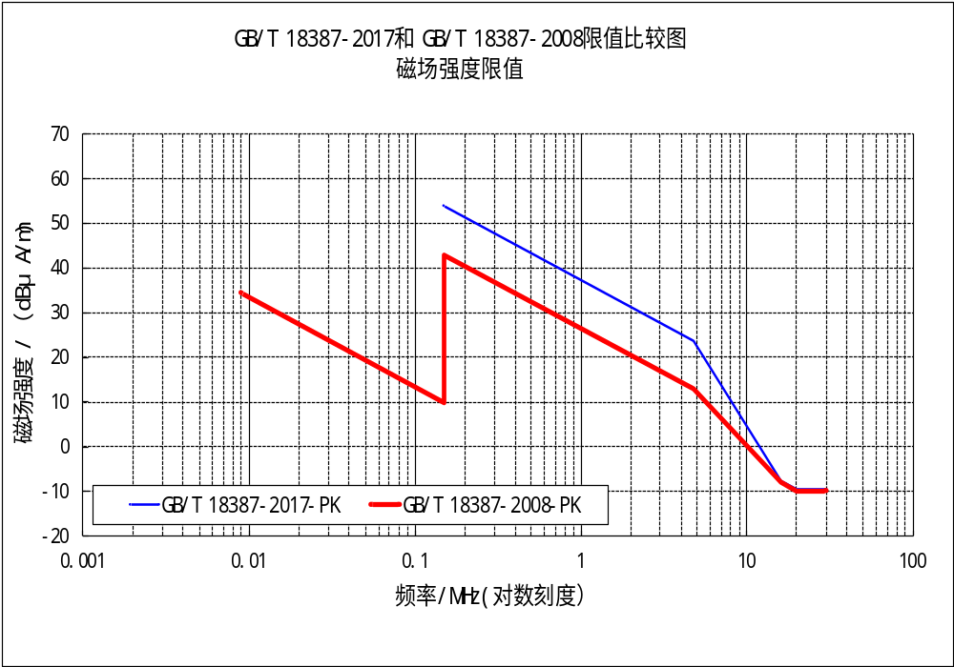
磁场限值对比

Slide 10
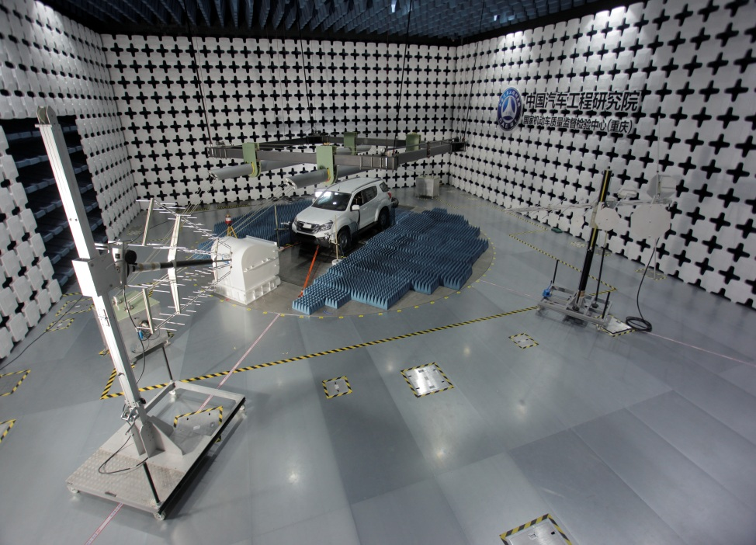
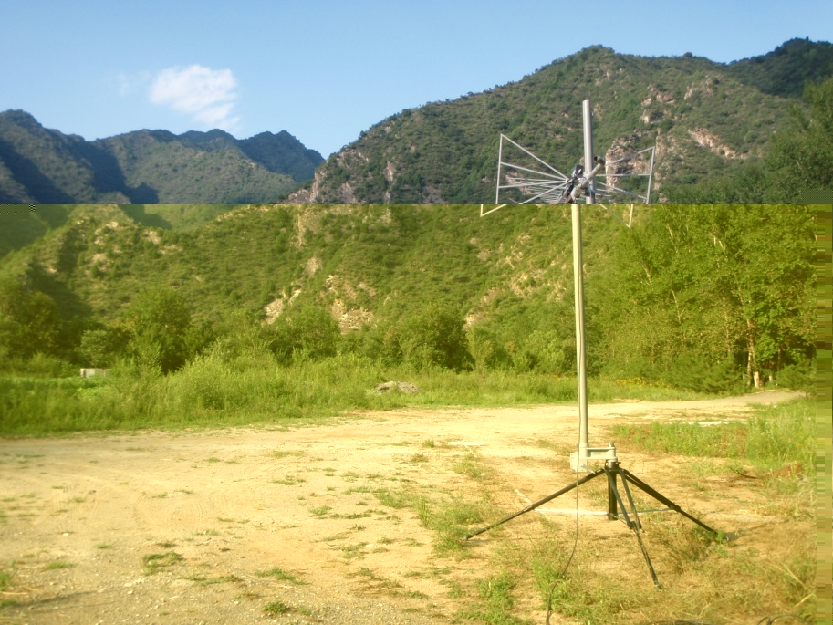
试验场地
测试场地：测试场地为装有吸波材料的屏蔽室（ALSE），可以选择户外试验场地（OTS）进行试验，场地应符合GB 14023－2011的要求。
正常情况下采用整车半电波暗室进行测试，如果车辆较大的情况，暗室中无法进行试验，可以采用户外场地。但是户外场地的使用应该满足相关的规定。

Slide 11
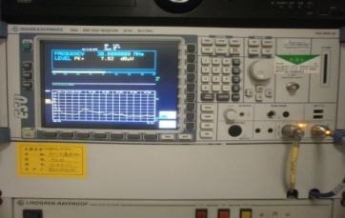
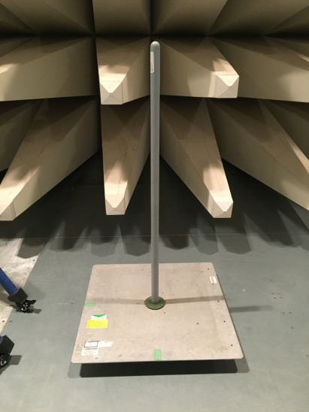
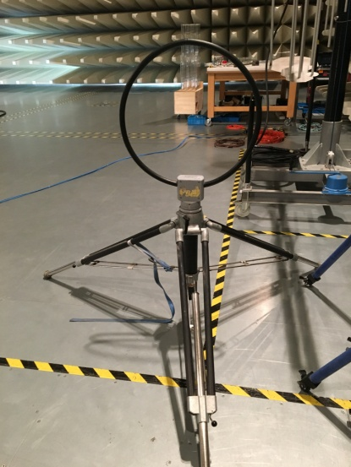
试验仪器
测试设备
1 m长的单极天线，垂直地面安装，配有天线匹配单元；匹配单元应根据GB/T 6113.104-2008进行校准。
检波器 | 带宽（kHz） | 最大步长（kHz） | 驻留时间（最小）
峰值 | 9 | 5 | 10ms
直径60cm静电屏蔽环天线。高度根据CISPR 11等国际标准调整为1.3m，相应的环的最低端距离地面为1m。
测试场地配备的测功机应能保证所有驱动轮转速一致，转鼓最大速度应满足最大试验车速的要求。并且其能够提供典型持续的道路负载扭矩。测功机的转鼓应为金属材质，轴承支撑结构应和暗室地板接地。

Slide 12
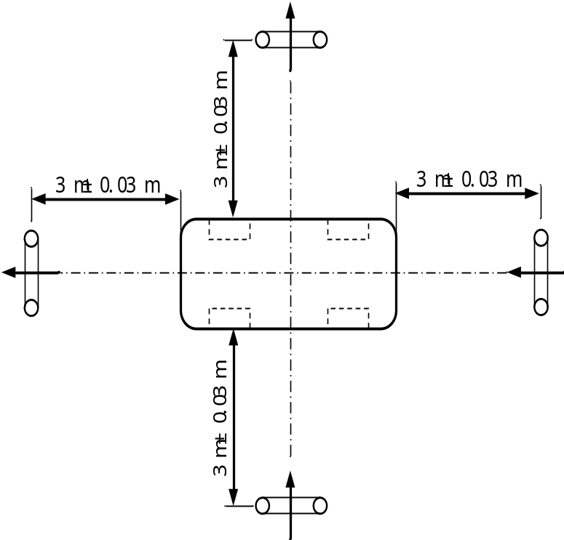
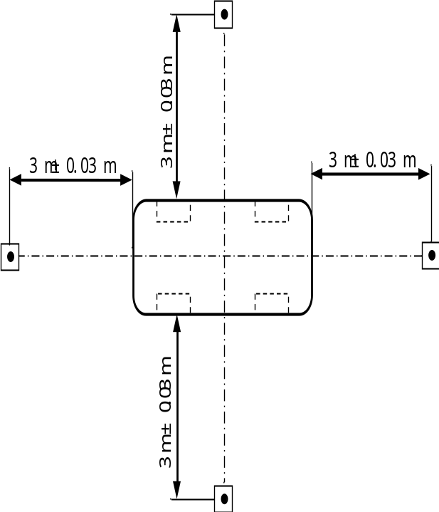
试验布置
布置方式：天线距车辆的最近部分为3 m±0.03 m。单极天线置于地面上，环天线中心距地面1.3 m±0.05 m。

Slide 13
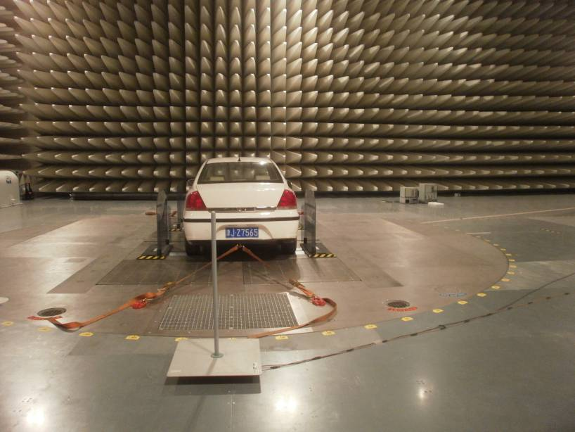
试验流程
车辆40km/h，天线在车辆四面进行测量
比较测量结果得到最大发射方向
车速16km/h，70km/h，天线位于车辆最大发射方向进行测量，加载测试

Slide 14
试验步骤
试验前可进行初步观察，具体方法参见附录B。
试验步骤为：
a)道路负荷按照车辆满载情况设置，车速为40km/h的稳定条件运行车辆；
b)按照7.2的要求布置单极天线，记录电场测量数据；
c)按照7.3的要求布置环天线，记录磁场的两个方向的测量数据；
d) 依据b和c相对于限值的最大测量结果，确定最大发射方向。如果车辆的两个不同的侧面的最高电平大致相等，那么可以选择其中一个侧面作为最大辐射方向；
e)按照表4中的运行模式运行车辆；
f)在车辆最大发射侧面进行电场峰值扫描和磁场峰值扫描。
运行模式 | 说明
低速 | 车速为16km/h，道路负荷按照车辆满载情况设置
高速 | 踩下加速器或设置巡航控制系统产生额定车速70 km/h，道路负荷按照车辆满载情况设置
注：如果车辆在电驱动系统工作情况下无法达到高速模式的速度要求，车辆应工作于最大车速。如果车辆无法在测功机上完成试验，可使用轮轴支架支起车辆进行试验。以上与运行模式的偏离应在试验报告中详细记录。
试验步骤方面，和GB/T 18387-2008版基本一致，先以40km/h来找车辆的最大发射面，然后按照速度要求，测量车辆最大发射面即可。

Slide 15
加载方法
关于道路负荷的设置，是在空车的情况下，道路负荷按照总质量的设置而得到的参数值，
与排放试验相仿，可以参考GB18352.5-2013的表C.1进行设置测功机
设置：当量惯量、a、b系数
车辆的基准质量 | 当量惯量 | 80km/h 下测功机吸收的功率和负荷 |  | 系数
 |  |  |  | a | b
RM（kg） | kg | kW | N | N | N/（km/h） 2
RM≤480 | 455 | 3.8 | 171 | 3.8 | 0.0261
480<RM≤540 | 510 | 4.1 | 185 | 4.2 | 0.0282
540<RM≤595 | 570 | 4.3 | 194 | 4.4 | 0.0296
595<RM≤650 | 625 | 4.5 | 203 | 4.6 | 0.0309
650<RM≤710 | 680 | 4.7 | 212 | 4.8 | 0.0323
710<RM≤765 | 740 | 4.9 | 221 | 5.0 | 0.0337
765<RM≤850 | 800 | 5.1 | 230 | 5.2 | 0.0351
850<RM≤965 | 910 | 5.6 | 252 | 5.7 | 0.0385
965<RM≤1080 | 1020 | 6.0 | 270 | 6.1 | 0.0412
1080<RM≤1190 | 1130 | 6.3 | 284 | 6.4 | 0.0433
1190<RM≤1305 | 1250 | 6.7 | 302 | 6.8 | 0.0460
1305<RM≤1420 | 1360 | 7.0 | 315 | 7.1 | 0.0481
1420<RM≤1530 | 1470 | 7.3 | 329 | 7.4 | 0.0502
1530<RM≤1640 | 1590 | 7.5 | 338 | 7.6 | 0.0515
1640<RM≤1760 | 1700 | 7.8 | 351 | 7.9 | 0.0536
1760<RM≤1870 | 1810 | 8.1 | 365 | 8.2 | 0.0557
1870<RM≤1980 | 1930 | 8.4 | 378 | 8.5 | 0.0577
1980<RM≤2100 | 2040 | 8.6 | 387 | 8.7 | 0.0591
2100<RM≤2210 | 2150 | 8.8 | 396 | 8.9 | 0.0605
2210<RM≤2380 | 2270 | 9.0 | 405 | 9.1 | 0.0619
2380<RM≤2610 | 2270 | 9.4 | 423 | 9.5 | 0.0646
2610<RM | 2270 | 9.8 | 441 | 9.9 | 0.0674

Slide 16
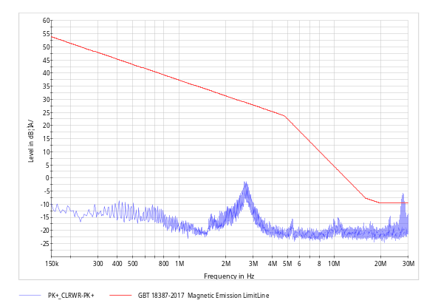
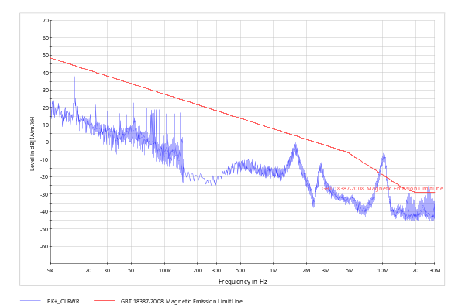
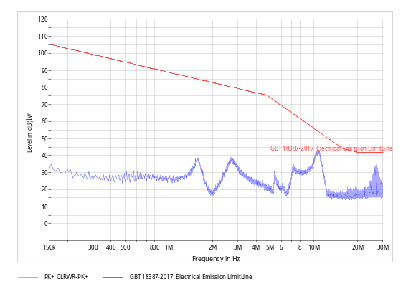
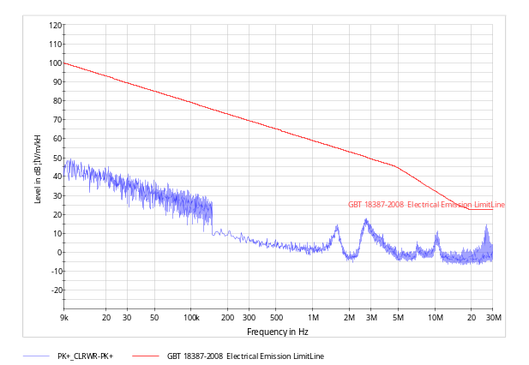
评定方法
磁场发射：天线平行于车辆，16km/h，左侧2017版，右侧2008版
电场发射：左侧2017版，70km/h，右侧2008版，64km/h

Slide 17
附录
附录A 限值推导
附录A是说明限值推导的过程，基础研究得出的限值是10m距离的限值，本标准测试的是3m距离，所以需要换算，换算时，考虑到近场效应，即在近场区域内，随着距离的减小，场强的下降更快。远场时，限值和距离成反比关系，近场时，限值和距离的立方成反比。
附录B 初步观察
在测功机上进行发射测量之前，可以在路面上操作电动汽车，通过微弱的中波信号频道（如果车辆可收听长波的信号，则可使用长波信号）的收听来初步主观观察电动汽车的电磁辐射与操作模式之间的关系。初步观察可以使用车辆的内置天线和收音机，也可使用安装于车顶的单极天线和无线电接收机组成的临时接收系统。使用临时接收系统则必须注意天线与车体的接地，无线电接收机建议使用独立电池运行。初步观察应在白天进行，在整个波段内至少选听三个微弱信号频道。
这个附录是为了企业可以自行进行车辆的发射性能进行初步判断目的，通过收音机的接听效果，初步判断车辆的电磁发射大小。当杂音较大时，说明车辆的发射较大。

Slide 18

谢谢

